Slide 1
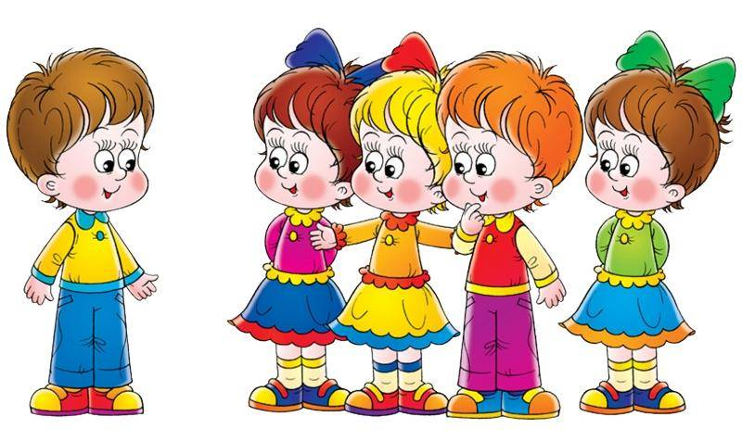
Введення, редагування та форматування символів та абзаців

Slide 2
Що таке текст?
Текст – це група речень, об’єднаних між собою темою, головною думкою та граматично.
Засобами граматичного зв’язку речень у тексті є:
послідовність розташування речень;
порядок слів у реченнях;
інтонація.
Заголовок тексту стисло передає його тему або головну думку.

Slide 3
Правила введення тексту
робити один пропуск між словами;
розділовий знак . , : ; ! ? не відривати від слова, за яким він стоїть;
після розділового знаку ставити пропуск;
після відкритих ( « дужок або лапок відразу писати текст;
закривати ) » дужки або лапки відразу за текстом;
до і після дефісу не ставити пропуск;
до і після тире ставити пропуск;
не ставити символ пропуск між літерами, щоб зробити заголовок розтягнутим, для цього є спеціальні засоби;
не робити пропусками відступів від лівого краю;
не робити порожніх рядків між абзацами, для цього є засоби між абзацних інтервалів;
для створення нового абзацу натискати клавішу Entеr

Slide 4
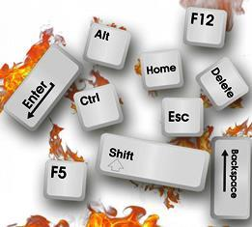
Набір тексту за допомогою клавіатури
Клавіші, які використовують найчастіше:
Еntеr – перехід до нового абзацу, створення нового абзацу;
Dеlеtе – видалення виділеного фрагмента або символу праворуч від курсору;
BасkSрасе – видалення символу ліворуч від курсору;
Shіft – короткотривала зміна регістру;
Сарs Lосk – довготривала зміна регістру (перемикання клавіатури для введення великих (малих) літер). При цьому горить індикатор у правій частині клавіатури вказує на ввімкнений режим ВЕЛИКИХ літер;
Сtrl, Аlt – клавіші керування, що змінюють призначення інших клавіш (збільшують можливості маніпулювання клавіатурою);
Ноmе, Еnd – швидке переведення текстового курсору відповідно на початок рядка, кінець рядка.

Slide 5
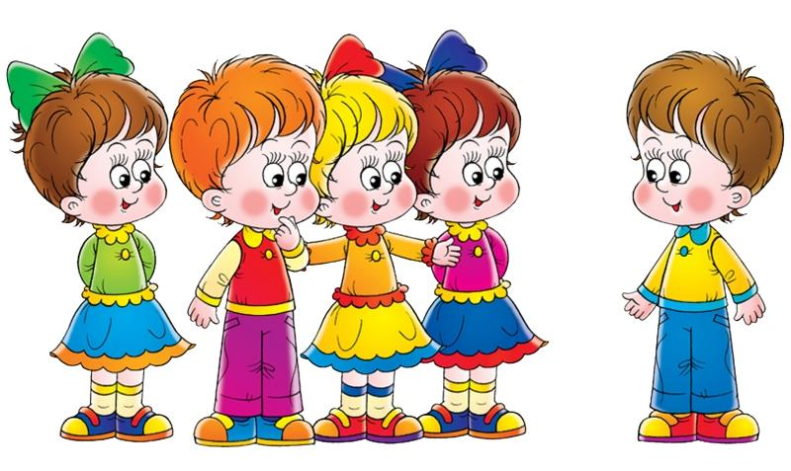
Х
Об'єкти текстового документа
Символ
Абзац
Сторінка
Слово
Рядок
Речення

Slide 6
Х
До текстових об'єктів належать:
Символ – це літера, цифра, знак.
Наприклад: літера А, цифра 5, знак +, ?, )
Слово – це найменша самостійна і вільно відтворювана в мовленні відокремлено оформлена значима одиниця мови.
Наприклад: мама, інформатика , презентація
Текстовий блок – це фрагмент тексту документу який може містити від одного символу до цілого документу. Блок має початок і закінчення. Його потрібно виділити і можна використовувати як окремий об'єкт.

Slide 7
При роботі з текстом використовують Буфер обміну

Slide 8
Елементарні операції редагування символу

Slide 9
Редагування тексту
Редагування – виправлення помилок, видалення, переміщення, копіювання, вставка символів, слів, абзаців, рядків тощо.

Slide 10
Форматування тексту
Форматування – це процес оформлення зовнішнього вигляду тексту документа.
Для чого використовується текстовий редактор?
Форматування символів.
Форматування абзаців.
Форматування документа.
При обробці документів використовують
Форматування символів, тобто вирівнювання тексту абзацу і завдання відступів.
Форматування сторінки, тобто вибір
розмірів сторінки і її розмітки.

Slide 11
Форматування тексту
Зміна зовнішнього вигляду тексту
Шрифт тексту
Розмір
Колір
Накреслення
Розташування

Slide 12
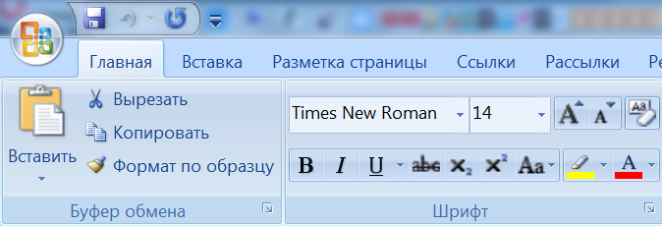
Під час форматування об’єктів відбувається зміна властивостей цих об’єктів. Форматування об’єктів текстового документа виконують за допомогою спеціальних команд контекстного меню. Для зміни шрифтового оформлення тексту використовується підпункт Шрифт пункту в меню Головне. Якщо необхідно змінити шрифт в фрагменті уже набраного тексту, його потрібно спочатку виділити, вибрати потрібні параметри
Процес зміни зовнішнього вигляду тексту називають форматуванням.

Slide 13
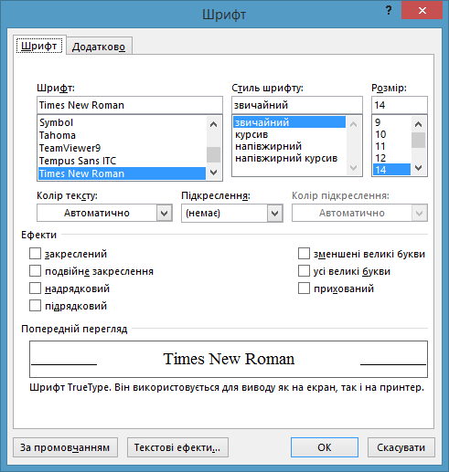
Вікно шрифт

Slide 14
Форматування абзаців.
Форматування абзаців включає в себе його вирівнювання (вліво, по центру, вправо) і завдання абзацних відступів. Для форматування абзаців використовують підпункт Абзац пункту Головне або конкретного меню. Якщо потрібно форматувати уже набраний абзац, потрібно поставити курсор в будь-яке місце цього абзацу і виконати форматування.

Slide 15
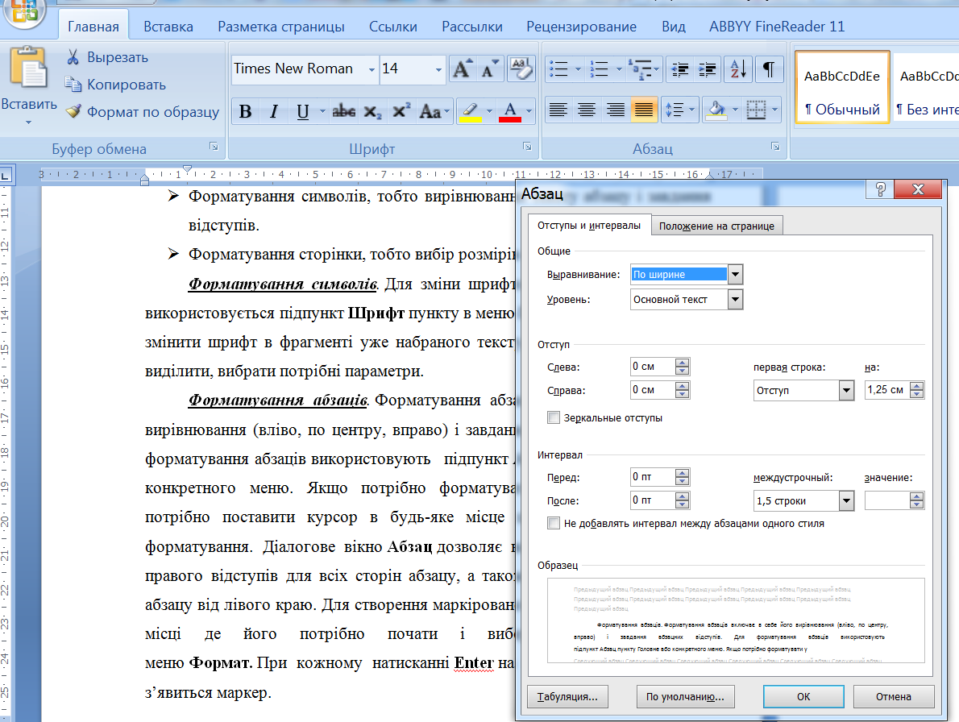
Діалогове вікно Абзац дозволяє вказати величини лівого і правого відступів для всіх сторін абзацу, а також відступ першої строчки абзацу від лівого краю.

Slide 16
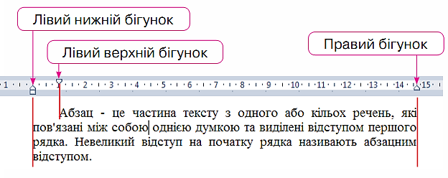
Змінювання та вдосконалення текстів
Відступом називається відстань між текстом і лівим або правим полем сторінки.
Лівий нижній бігунок
Правий нижній бігунок
Лівий верхній бігунок

Slide 17
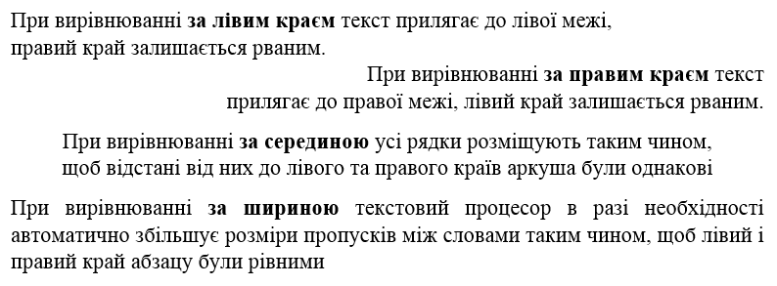
Змінювання та вдосконалення текстів

Slide 18
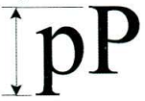
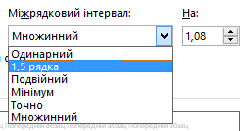
Форматування тексту
Пункт — одиниця вимірювання довжини (1 пт = 0,353 мм).
Міжрядковий інтервал — властивість абзацу, яка визначає відстань між рядками тексту в абзаці.

Slide 19
Висновки
що при форматуванні тексту можна
Форматувати
Символи
Абзаци
Встановити нумерацію сторінок
Шрифт
Міжрядковий інтервал
Розмір
Відступи
Колір
Вирівнювання
Накреслення
Друк

Slide 20
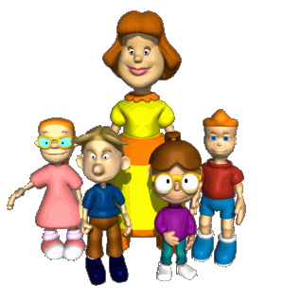
Продовжте речення:
Текстовий процесор – це…
Редагування – це…
Форматування – це…
Щоб завантажити програму Word потрібно….

Slide 21
Інтерактивна вправа №2 «Способи виділення фрагменту тексту»
Використовуй посилання
https://learningapps.org/display?v=p6tm5y6ij21
або QR – код
Інтерактивна вправа №2

Slide 22
Пам'ятаємо

Slide 23
Дякую за увагу !

